Slide 1
Sistemas de arquivos FAT32 e exFAT
Marco Antonio Nitsche e Vinicius Schmitz Martins
Sistemas Operacionais - 2025

Slide 2
Introdução
Estrutura usada para organizar e armazenar dados em dispositivos de memória;
Controla como arquivos são gravados, lidos e gerenciados no armazenamento;
Exemplos: FAT8, FAT12, exFAT, NTFS, ext4, APFS, etc.

Slide 3
FAT - File Alocation Table
- Antigo, simples, ainda em uso;
- Desenvolvida pela Microsoft no final dos anos 1970 para o MS-DOS;
- Sistema leve, rápido e compatível com diversos sistemas e dispositivos.

Slide 4
FAT - Como funciona
- Armazena uma tabela que funciona como um “mapa” do dispositivo, indicando onde cada arquivo está gravado;
- Cada arquivo é dividido em blocos (clusters), e a tabela FAT rastreia a sequência desses blocos, facilitando a leitura e gravação.

Slide 5
FAT16 - a segunda geração
- Introduzido pela Microsoft nos anos 1980 junto com o MS-DOS, usando 16 bits para endereçar clusters;
- Suporta partições de até 2 GB, sendo simples, confiável e amplamente compatível com diversos sistemas;
- Ainda presente em disquetes, cartões SD antigos e equipamentos embarcados, apesar de suas limitações de tamanho.

Slide 6
FAT32 - a evolução popular
- Introduzido em 1996 com o Windows 95 OSR2, usando 32 bits para endereçar clusters e suportar volumes maiores;
- Permite partições de até 2 TB e arquivos de até 4 GB, com ampla compatibilidade entre Windows, macOS, Linux e consoles;
- Muito usado em pendrives, cartões SD e câmeras, mas limitado para arquivos grandes (acima de 4 GB).

Slide 7
Uso do FAT32 em Pendrives e Cartões SD
- Padrão de formatação universal;
- Desempenho e confiabilidade;
- Limitações técnicas;
- Substituição gradual pelo exFAT.

Slide 8
exFAT
- Desenvolvido pela Microsoft em 2006;
- Criado para memórias flash (pendrives, cartões SDXC e SSDs portáteis);
- Elimina as limitações do FAT32, especialmente quanto ao tamanho máximo de arquivos e volumes.

Slide 9
exFAT
- Suporta arquivos e partições de até 16 exabytes (EB);
- Mais eficiente no uso de espaço e velocidade de acesso em dispositivos modernos;
- Compatível com Windows, macOS e Linux (com suporte adicional).

Slide 10
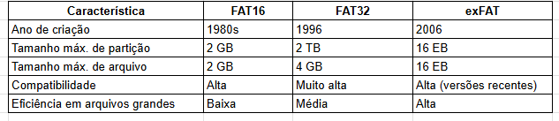
Diferenças
A principal diferença entre elas está na quantidade de bits usada para endereçar clusters, o que afeta o tamanho máximo do volume e a eficiência.

Slide 11
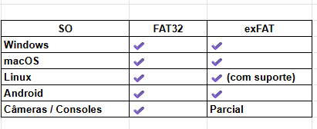
Onde são usados

Slide 12
Referências
Microsoft Learn. FAT and exFAT File Systems — Technical Overview. https://learn.microsoft.com/en-us/windows/win32/fileio/exfat-specification
SD Association. SD Memory Card File System Specifications. https://www.sdcard.org

Slide 13
Referências
Kingston Technology. Understanding File Systems: FAT32, exFAT and NTFS. https://www.kingston.com
Western Digital. FAT32 vs exFAT vs NTFS: Which Format is Best? https://www.westerndigital.com
TechTarget. What is exFAT (Extended File Allocation Table)? https://www.techtarget.com/whatis

